Slide 1

Par LEADER projektu idejām
ĀDAŽU NOVADA PAŠVALDĪBA I Attīstības un projektu nodaļa I 15.07.2026.

Slide 2
Atbilstošie MK noteikumi, īstenošanas termiņi
EJZAF – 10.10.2023. MK noteikumi Nr. 579 “Valsts un Eiropas Savienības atbalsta piešķiršanas kārtība Eiropas Jūrlietu, zvejniecības un akvakultūras fonda pasākumam "Sabiedrības virzītas vietējās attīstības stratēģiju īstenošana"”
ELFLA – 10.10.2023. MK noteikumi Nr. 580 “Valsts un Eiropas Savienības atbalsta piešķiršanas kārtība Eiropas Lauksaimniecības fonda lauku attīstībai intervencē "Darbību īstenošana saskaņā ar sabiedrības virzītas vietējās attīstības stratēģiju, tostarp sadarbības aktivitātes un to sagatavošana"”
Projektu maksimālais īstenošanas termiņš:
Ja tiek veikta būvniecība - divi gadi no LAD lēmuma pieņemšanas par projekta iesnieguma apstiprināšanu;
Pārējiem projektiem - viens gads no LAD lēmuma pieņemšanas par projekta iesnieguma apstiprināšanu.
ĀDAŽU NOVADA PAŠVALDĪBA I Attīstības un projektu nodaļa I 15.07.2026.

Slide 3
«Jūras Zemes» stratēģijā noteiktās rīcības
Mērķis | Attiecināmo izmaksu max summa 1 projektam, euro | Izsludinātā summa, euro | 1 projektam pieejamais finansējums, euro | Minimālais pašvaldības finansējums 1 projektam
1.2. Infrastruktūras, kas nepieciešama piekrastes resursu ilgtspējīgai izmantošanai attīstība, pilnveide un izveide | 30 000 | 20 583 | 18 525 | 2 058
3.1. Risinājumu, kas veicina vides resursu ilgtspējīgu izmantošanu, kā arī klimata pārmaiņu mazināšanu piekrastes ciemos | 10 000 | 28 512 | 9 000 | 1 000
3.2. Iniciatīvu, kas veicina zvejas, vai kultūras mantojuma izmantošanas veicināšanu piekrastes ciemos | 20 000 | 56 291 | 18 000 | 2 000
3.3. Ciemu un apkaimju pilnveide, kopienu spēcinošās aktivitātes Ādažu pilsētā, Ādažu un Sējas pagastos | 30 000 | 13 607 | 12 247 | 1 361
4.1. Zvejas vai jūras kultūras mantojuma saglabāšanas un izmantošanas iniciatīvas | 30 000 | 7 780 | 7 002 | 778
4.2. Pakalpojumu, kas veicina kultūras, dabas, atpūtas vai tradicionālo nodarbju popularizēšanu vai izmantošanu ekonomiskās aktivitātes veicināšanai, izveides vai attīstības atbalsts | 30 000 | 45 000 | 27 000 | 3 000
5.1. Infrastruktūras, kas nepieciešama elektrotransporta vai velotransporta izmantošanai izveidei un attīstība (vilciens, celiņi, novietnes u.c.) piekrastes zonās | 80 000 | 144 000 | 72 000 | 8 000
5.2. Infrastruktūras, kas nepieciešama velotransporta izmantošanai, izveide un attīstība Ādažu pilsētā, Ādažu un Sējas pagastos | 5 000 | 9 513 | 4 500 | 500
ĀDAŽU NOVADA PAŠVALDĪBA I Attīstības un projektu nodaļa I 15.07.2026.

Slide 4
Projektu idejas
1.2. Infrastruktūras, kas nepieciešama piekrastes resursu ilgtspējīgai izmantošanai attīstība, pilnveide un izveide
Maksimālā attiecināmo izmaksu summa 1 projektam – 20 583 EUR (t.sk., pašvaldības 2 058 EUR)
Iznākuma rādītājs – atbalstīts 1 projekts ostas multifunkcionālā centra izbūvei; atbalstīti 2 projekti (Atbalsts no zivsaimniecības nozares atkarīgo apdzīvoto vietu piekrastes joslas un iekšzemes publisko ūdeņu publiskās infrastruktūras attīstībai)
Plānotās projektu idejas:
  Atpūtas vietas un peldvietas labiekārtošana pie Dzirnezera, pie Purva ielas
  Ūdens brīvkrānu uzstādīšana – Carnikavā (iespējams – pie Dzelzceļa tilta / promenādes, parkā, Jūras un Pļavu ielas krustojumā) un Lilastē (iespējams Lilastes stāvlaukumā pie jūras)
  Piekļuves sakārtošana uz jūras pusi, izveidojot jaunas koka takas; takas izbūve pāri kalnam un Langas upei; no Pureņu ielas (Garupe)
  Koka laipas izbūve Lilastē – Ziemeļu ielā 28 pie labierīcībām
  Multifunkcionālas zaļās zonas izveide Garciemā – Aizvēja ielas kvartāla labiekārtošana rekreācijai
  Pludmales volejbola laukumu iekārtošana – Carnikavas ciema pludmalēs vai kāpās
Projekta idejas virzītājs: CKS (tehniskais projekta vadītājs), APN (projekta vadītājs – Santa)
Plānotās aktivitātes: tiks precizēts
Īstenošanas laiks: 2026.-2027.
Īstenošanas vieta: tiks precizēts
ĀDAŽU NOVADA PAŠVALDĪBA I Attīstības un projektu nodaļa I 15.07.2026.

Slide 5
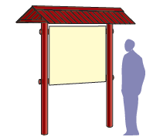

Projektu idejas
3.1. Risinājumu, kas veicina vides resursu ilgtspējīgu izmantošanu, kā arī klimata pārmaiņu mazināšanu piekrastes ciemos
Maksimālā attiecināmo izmaksu summa 1 projektam – 10 000 (t.sk., pašvaldības 1 000 EUR)
Iznākuma rādītājs – ieviesti 4 jauni risinājumi (Projekti infrastruktūras izveidei, attīstībai vai tehnoloģiju ieviešanai piekrastes ciemos, kas veicina vides resursu ilgtspējīgu izmantošanu un klimata pārmaiņu mazināšanu)
Plānotās projektu idejas:
  Informatīvā stenda un norāžu “Ko atnesi, to aiznes!” izvietošana uz dabas takām
Projekta idejas virzītājs: TIC (tehniskais projekta vadītājs Zane), APN (projekta vadītājs – Santa)
Plānotās aktivitātes: Izbūvēt informatīvo stendu un informatīvās norādes (tiks precizēts)
Īstenošanas laiks: 2026.-2027.
Īstenošanas vieta: tiks precizēts
ĀDAŽU NOVADA PAŠVALDĪBA I Attīstības un projektu nodaļa I 15.07.2026.

Slide 6
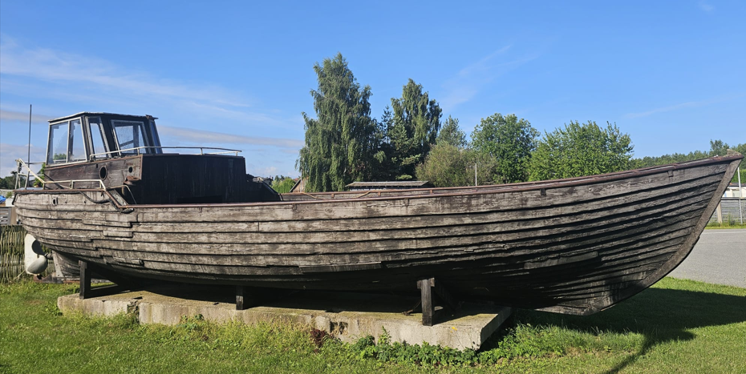
Projektu idejas
3.2. Iniciatīvu, kas veicina zvejas, vai kultūras mantojuma izmantošanas veicināšanu piekrastes ciemos
Maksimālā attiecināmo izmaksu summa 1 projektam – 20 000 (t.sk., pašvaldības 2 000 EUR)
Iznākuma rādītājs – atbalstītas 4 iniciatīvu idejas (Iniciatīvas, kas veicina zvejas vai kultūras mantojuma izmantošanas popularizēšanu piekrastes ciemos)
Plānotās projektu idejas:
  Koka kutera nojumes izbūve CNC teritorijā
Projekta idejas virzītājs: CNC (tehniskais projekta vadītājs Olga), APN (projekta vadītājs – Atis)
Plānotās aktivitātes: izbūvēta viena koka kutera nojume
Īstenošanas laiks: 2026.-2027.
Īstenošanas vieta: Jomas iela 7, Carnikava
ĀDAŽU NOVADA PAŠVALDĪBA I Attīstības un projektu nodaļa I 15.07.2026.

Slide 7
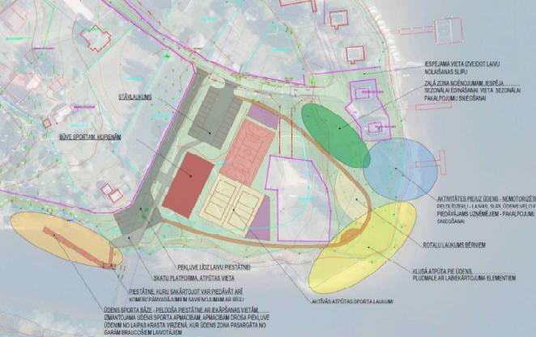
Projektu idejas
3.3. Ciemu un apkaimju pilnveide un kopienu spēcinošās aktivitātes Ādažu pilsētā, Ādažu un Sējas pagastos
Maksimālā attiecināmo izmaksu summa 1 projektam – 13 607 (t.sk., pašvaldības 1 361 EUR)
Iznākuma rādītājs – atbalstītas 5 iniciatīvas vismaz 4 ciemos vai apkaimēs (Vietējo sabiedrisko objektu (parku, rotaļu un sporta laukumu, tikšanās vietu, kopienas centru) izveide un uzlabošana dzīves kvalitātes celšanai)
Plānotās projektu idejas:
  Pludmales volejbola un atpūtas laukums pie Mazā Baltezera
  Publiska dzeramā ūdens punkta (tehniski iespējama pie centrālajiem ūdensapgādes tīkliem Baltezerā pie baznīcas teritorijas, Alderos Kanāla ielā pretī Priežkalnu ielai, Garkalnē Lazdu ielā pie futbola laukuma vai Kadagā Kadagas un Cita Mežaparka krustojumā)
Projekta idejas virzītājs: APN (tehniskais projekta vadītājs – Brigita, projekta vadītājs – Gunta)
Plānotās aktivitātes: tiks precizēts
Īstenošanas laiks: 2026.-2027.
Īstenošanas vieta: tiks precizēts
Āķu ielas 16 attīstības vīzija
ĀDAŽU NOVADA PAŠVALDĪBA I Attīstības un projektu nodaļa I 15.07.2026.

Slide 8
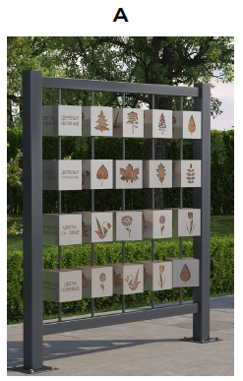
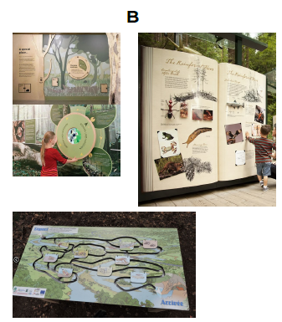
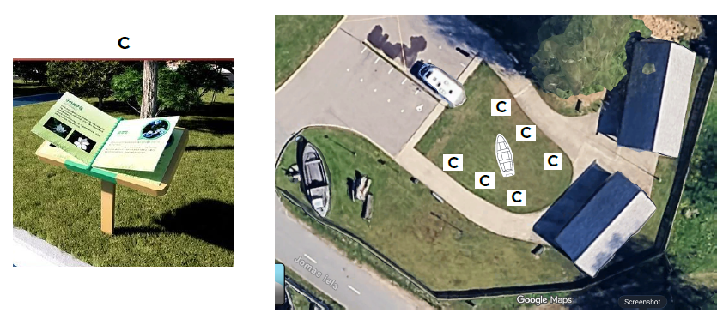
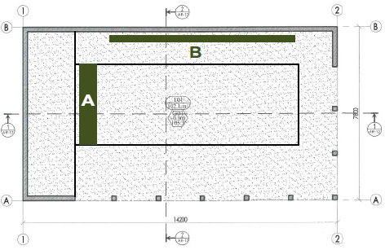
Projektu idejas
4.1. Zvejas vai jūras kultūras mantojuma saglabāšanas un izmantošanas iniciatīvas
Maksimālā attiecināmo izmaksu summa 1 projektam – 7 780 (t.sk., pašvaldības 778 EUR)
Iznākuma rādītājs – atbalstīts 1 projekts ar zivsaimniecību saistītas kultūrvēsturiskas ēkas atjaunošanai (Iniciatīvas, kas nodrošina kultūrvēsturisko elementu glabāšanu un nemateriālā mantojuma popularizēšanu un pēctecību)
Plānotās projektu idejas:
  CNC āra ekspozīcijas izveide CNC āra teritorijā
Projekta idejas virzītājs: CNC (tehniskais projekta vadītājs Olga), APN (projekta vadītājs – Atis)
Plānotās aktivitātes: tiks precizēts
Īstenošanas laiks: 2026.-2027.
Īstenošanas vieta: Jomas iela7, Carnikava
ĀDAŽU NOVADA PAŠVALDĪBA I Attīstības un projektu nodaļa I 15.07.2026.

Slide 9
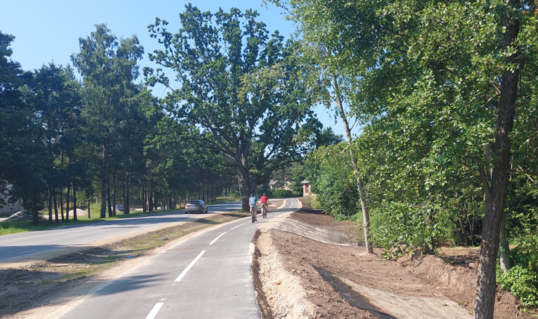
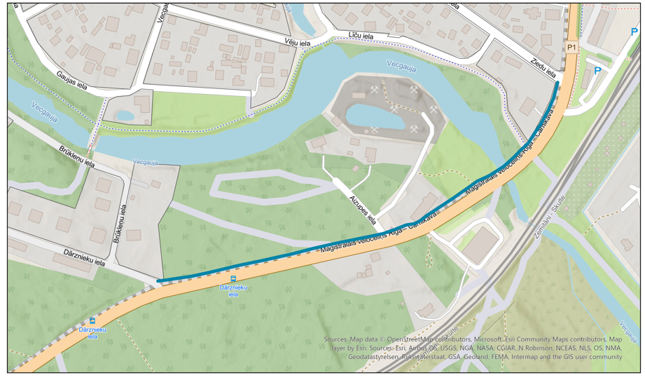
Projektu idejas
5.1. Infrastruktūras, kas nepieciešama elektrotransporta vai velotransporta izmantošanai izveide un attīstība piekrastēs zonās
Maksimālā attiecināmo izmaksu summa 1 projektam – 80 000 (t.sk., pašvaldības 8 000 EUR)
Iznākuma rādītājs – atbalstīti 2 infrastruktūras projekti (Aktivitātes elektrotransporta un velo transporta izmantošanai: celiņi, velo novietnes, remonta stacijas, norādes, soliņi un cita publiski pieejama, nekomerciāla infrastruktūra)
Plānotās projektu idejas:
  Apgaismojuma izveide veloceļam Rīga – Carnikava (posmā Carnikava – Garupe)
Projekta idejas virzītājs: CKS (tehniskais projekta vadītājs), APN (projekta vadītājs – Ilze)
Plānotās aktivitātes: apgaismojuma izbūve ~1 km garumā
Īstenošanas laiks: 2026.-2028.
Īstenošanas vieta: gar velo ceļu no Carnikavas līdz Garupei
ĀDAŽU NOVADA PAŠVALDĪBA I Attīstības un projektu nodaļa I 15.07.2026.

Slide 10
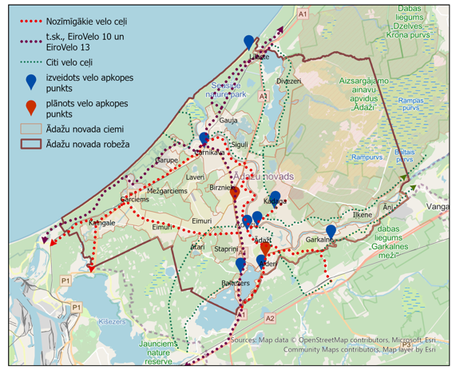
Projektu idejas
5.2. Infrastruktūras, kas nepieciešama velotransporta izmantošanai, izveide un attīstība Ādažu pilsētā, Ādažu un Sējas pagastos
Maksimālā attiecināmo izmaksu summa 1 projektam – 5 000 (t.sk., pašvaldības 500 EUR)
Iznākuma rādītājs – atbalstīti 2 infrastruktūras projekti (Publiskas, nekomerciālas velo infrastruktūras attīstība: velo celiņi, novietnes, apkopes stacijas un maršrutu norādes)
Plānotās projektu idejas:
  Velo apkopes infrastruktūras attīstība Ādažu novadā
Projekta idejas virzītājs: APN (tehniskais projekta vadītājs – Iveta, projekta vadītājs – Dzintars)
Plānotās aktivitātes: velosipēdu infrastruktūras attīstības projekta pieteikšana Alderu ciemā un/vai Ādažu pilsētā
Īstenošanas laiks: 2026.-2027.
Īstenošanas vieta: Alderu ciemā (starp Kanāla ielu un celiņu gar kanālu, pie vecajām slūžām) un/vai Ādažu pilsētā (Rīgas gatves un Muižas ielas savienojuma stūrī pie gājēju/velo celiņa)
ĀDAŽU NOVADA PAŠVALDĪBA I Attīstības un projektu nodaļa I 15.07.2026.

Slide 11
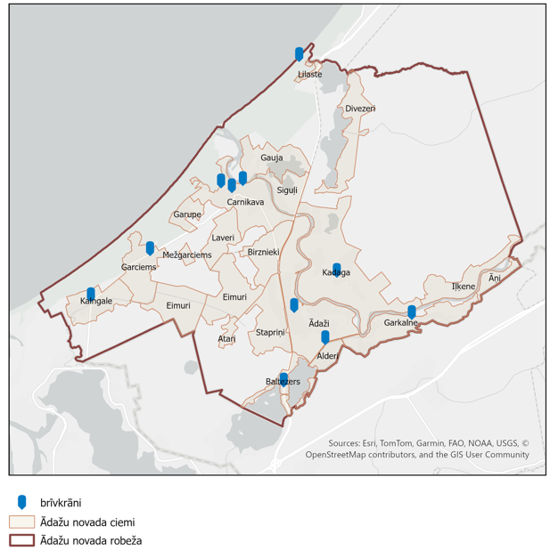
Vietas, kur Ādažu novadā var izvietot brīvkrānus
Atbilstoši SIA «Ādažu ūdens» sniegtajai informācijai
ĀDAŽU NOVADA PAŠVALDĪBA I Attīstības un projektu nodaļa I 15.07.2026.

Slide 12
Priekšlikumi
1. Atbalstīt ĀNP dalību biedrības «Jūras Zeme» 4. kārtas projektu konkursā ar šādiem projektiem:
  «Atpūtas vietas un peldvietas labiekārtošana pie Dzirnezera, pie Purva ielas» (1.2. mērķī), līdz 20 583 euro, t.sk., paredzot savu līdzfinansējumu 2 058 euro 2027. gadā
  Informatīvā stenda un norāžu “Ko atnesi, to aiznes!” izvietošana uz dabas takām» (3.1. mērķī), 10 000 euro, t.sk., paredzot savu līdzfinansējumu 1 000 euro 2026. gadā
  «Koka kutera nojumes izbūve CNC teritorijā» (3.2. mērķī), 20 000 euro, t.sk., paredzot savu līdzfinansējumu 2 000 euro 2027. gadā
  «Pludmales volejbola un atpūtas laukums pie Mazā Baltezera» (3.3. mērķī), 13 607 euro, t.sk., paredzot savu līdzfinansējumu 1 361 euro 2027. gadā
  «CNC āra ekspozīcijas izveide CNC āra teritorijā» (4.1. mērķī), 7 780 euro, t.sk., paredzot savu līdzfinansējumu 778 euro 2027. gadā
  «Apgaismojuma izveide veloceļam Rīga – Carnikava (posmā Carnikava – Garupe)» (5.1. mērķī), 80 000 euro, t.sk., paredzot savu līdzfinansējumu 8 000 euro 2027. gadā
  «Velo apkopes infrastruktūras attīstība Ādažu novadā» (5.2. mērķī), 5 000 euro, t.sk., paredzot savu līdzfinansējumu 500 euro 2027. gadā
2. APN, CNC, TIC, CKS tehniskajiem projektu vadītājiem sagatavot un APN iesniegt informāciju par plānotajā aktivitātēm, izmaksām, īstenošanas vietām katram no projektiem
3. Projektu idejas nosūtīt iedzīvotāju padomēm, lai noskaidrotu, vai tās tiek atbalstītas
4. Sagatavot lēmumprojektus par minēto projektu īstenošanu uz jūlija domes sēdi
ĀDAŽU NOVADA PAŠVALDĪBA I Attīstības un projektu nodaļa I 15.07.2026.

Slide 13
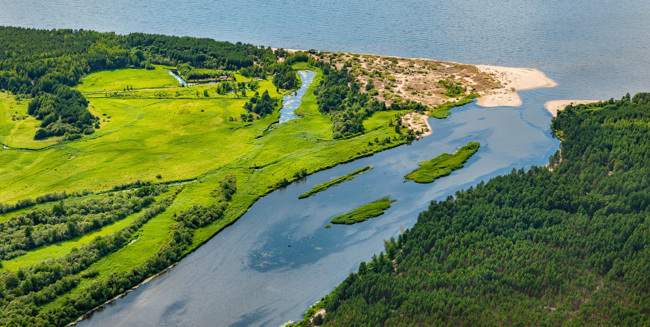

PALDIES PAR
UZMANĪBU!
PALDIES PAR UZMANĪBU!
ĀDAŽU NOVADA PAŠVALDĪBA I Attīstības un projektu nodaļa I 15.07.2026.

